Slide 1




«Развитие компетенций организаторов волонтерского сопровождения молодежных событий»
Урок 8. Управление конфликтами

Slide 2

Юлия Мартыненко
- Тренер НФО
- руководитель федеральной и центральной программы в Российском Союзе Молодежи.
- организатор Всероссийских и окружных форумов с 2015 г.

Slide 3
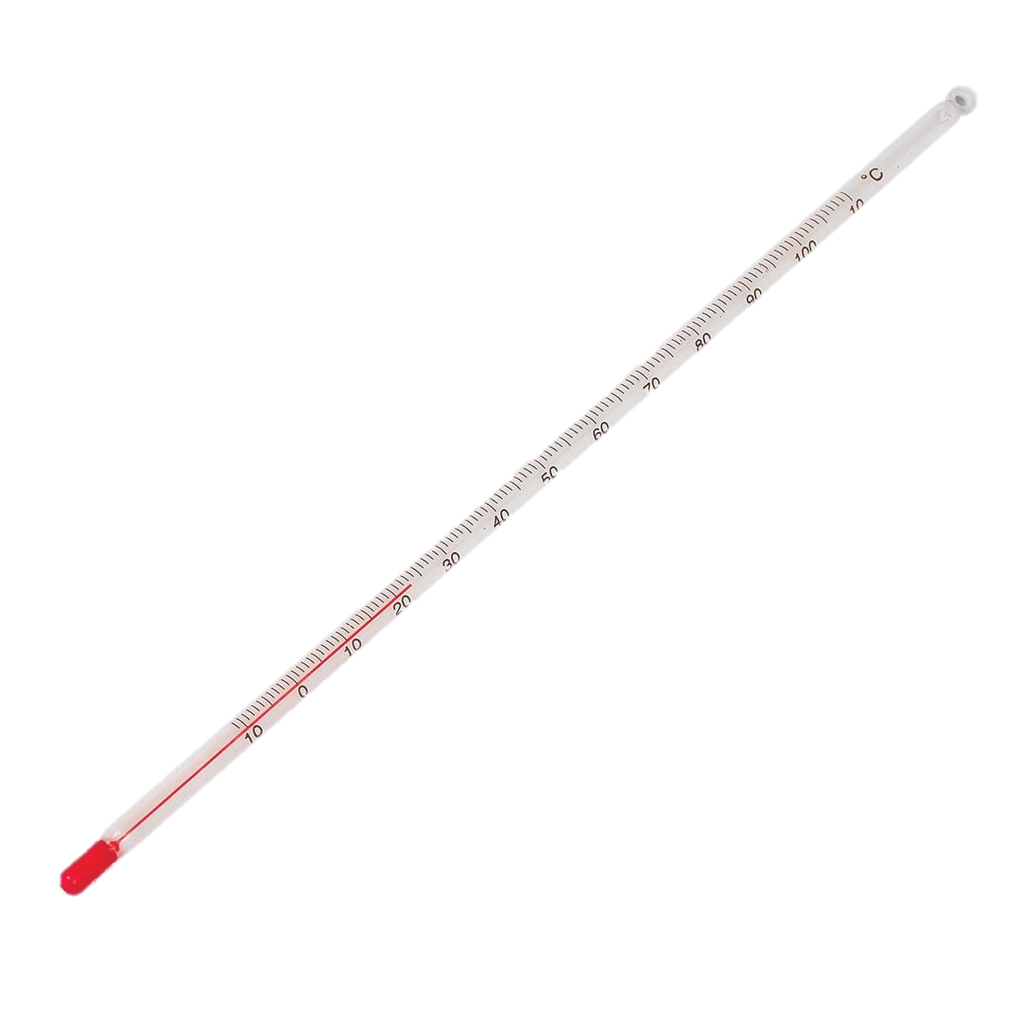
конфликт
Ссора, крик,
оскорбление
Структура и развитие конфликта:
пример
Триггер: (спусковой крючок),
конфликтоген
агрессия участника ,
переход на личность
Эмоциональное напряжение
Предмет конфликта:
о чем конфликтуем
Не правильно показал участнику,
где проходит мероприятие
Причина
Неопытность
волонтера

Slide 4




МЕТОДЫ РАБОТЫ С КОНФЛИКТОМ: ТВОЯ РЕАКЦИЯ
Посчитай до 10
Прежде чем отвечать
на крик раздраженного сотрудника, ты имеешь право взять паузу:
«Давай разберемся
и подумаем вместе. Расскажи, что происходит»
Задавай вопросы
Что? Кто?
Где? Когда?
Почему? Зачем?
Сделай первый шаг
Давай поговорим.
Я вижу, что что-то идет не так.
Что случилось?
Проявляй участие
и будь доброжелателен
Я тебя понимаю.
Сам был в такой ситуации. Верю, ты хочешь как лучше.
Не переживай, сейчас разберемся

Slide 5
ТРИГГЕРЫ: ЧТО ПРОВОЦИРУЕТ КОНФЛИКТ?
Список действий, которые помогут даже в случае
недовольства избежать конфликта:
Триггер: | Что поможет
Крик, негативные эмоции | Спокойный голос, доброжелательность
Жесткое отрицание позиции собеседника: «Ты не прав! Нет, так не пойдет!» | Принятие: «Я понимаю твою позицию.» Не начинаем с «Нет». Лучше с «Да»
Обвинение: «Это все из-за тебя! А я тебя предупреждал(а)!» | Возможность для другого сохранить лицо: «Все мы ошибаемся, давай посмотрим, что можно сделать.»
Осуждение - негативная оценка человека: «Ты растяпа! Тебе ничего нельзя доверить!» | Конструктивная оценка ситуации: «Здесь не полные данные. Как избежать этого в будущем?»
Пессимизм - негативный прогноз: «Все пропало! Уже ничего не исправишь!» | Надежда на лучшее: «Безвыходных ситуаций не бывает. Давай разберемся вместе»

Slide 6






  Шаг 0: Изолировать конфликт – увести из общего пространства
шаг
Принять
  «Я тебя понимаю, я бы так же отреагировал»
шаг
Прояснить
  «Как часто это бывает?
  Что ты уже пробовал делать?»
ОБЩЕНИЕ
В КОНФЛИКТНОЙ СИТУАЦИИ
«5 П» ДЛЯ
ТИМЛИДА
Предложить решение проблемы
шаг
«Давай попробуем сделать вот так»
«Мне кажется, мы можем попробовать сделать так…»
Проверить
шаг
  Уточнить, не осталось ли сомнений,
  удовлетворил ли ваш ответ или решение
Проконтролировать
шаг
  Проконтролировать реализацию решения
  (при необходимости): разобраться с ситуацией, принять меры и сообщить о результате

Slide 7

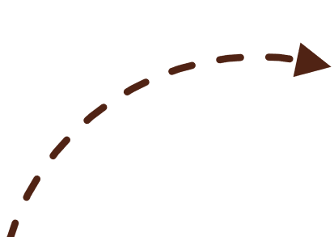
ТИП КОНФЛИКТА
Что делать:
Избегайте триггеров – не провоцируйте других, не создавайте триггеры
Не отвечайте триггером на триггер
Проявляйте сочувствие, эмпатию к собеседнику. Постарайтесь встать на его место, понять
его состояние, ощутить его чувства
Давайте собеседнику поддержку (комплимент, улыбка, сочувствие, интерес, внимание...)
«СНЕЖНЫЙ КОМ»
Несколько однотипных провоцирующих элементов (триггеров) приводят
к возникновению или эскалации конфликта
А
КОНФЛИКТ
Пример хода конфликта
Один сказал раздраженно, другой ответил раздраженно, первый перешел на крик, второй ответил криком и т.д.
Еще более сильный
ответный триггер
Пример фраз
Более сильный
ответный триггер
Да ладно тебе, давай не будем ссориться.
Я понимаю, ты расстроен.
Извини, это вышло случайно. Я не хотел
Юмор: «Ты хочешь быть прав или счастлив?».
«В разгар конфликтного момента крик не заменит аргумента»
Первый триггер
(конфликтоген)

Slide 8
ТИП КОНФЛИКТА
Что делать:
Устранить конфликтную ситуацию, причину и предмет конфликта
Перестать провоцировать, устранить триггер
«ИСКРА»
На фоне уже имеющегося недовольства, неудовлетворенности, часто невысказанной, возникает повод и конфликт. Обычно конфликт этого типа несоразмерен поводу
Устранить конфликтную ситуацию сложнее,
но важнее. Если это невозможно, то избежать конфликта можно, проявляя максимальную осторожность, не создавая инцидента, триггера
Б
Пример хода конфликта
Один недоволен поведением другого, но не говорит об этом. Первый сделал незначительную ошибку
и случился конфликт.
Предмет и причина
конфликта
Повод
(триггер,
провокация)
Пример фраз
КОНФЛИКТ
Давай поговорим.
Что происходит?
Чем я могу помочь?

Slide 9
ТИП КОНФЛИКТА
«НАКОПИЛОСЬ»
И «СО ВСЕХ СТОРОН»
Что делать:
Нужно понять, что у вас или другого человека «накопилось» несколько конфликтных ситуаций и дать себе или другому возможность высказаться, вернуться в нормальное состояние
Конфликтные ситуации являются независимыми, не вытекающими одна из другой. Каждая из них может быть незначительной. Но следующая усиливает влияние предыдущих, играет роль триггера, и человек «взрывается»
Пример хода конфликта
в
Человек поссорился с женой, затем ему нагрубили
в транспорте, затем его коллега неудачно пошутил:
«Ну у тебя сегодня голова дырявая!» и случился конфликт.
Конфликт
Конфликтная
ситуация
Пример фраз
Конфликтная
ситуация
- Ну что ты так, я совсем не хотел тебя обидеть, извини.
- У тебя, наверное, вне работы что-то случилось?
- Не переживай. Все наладится.
Конфликтная
ситуация
Первый триггер
(конфликтоген)

Slide 10
 | А: СНЕЖНЫЙ КОМ | Б: ИСКРА | В: НАКОПИЛОСЬ
Описание | Несколько однотипных провоцирующих элементов (триггеров) приводят к возникновению или эскалации конфликта | На фоне уже имеющегося недовольства, неудовлетворенности, часто невысказанной, возникает повод и конфликт. Обычно конфликт этого типа несоразмерен поводу | Несколько несвязанных конфликтных ситуаций, каждая из которых может быть незначительной. Но каждая следующая усиливает влияние предыдущих и человек «взрывается»
Пример хода конфликта | Один сказал раздраженно, другой ответил раздраженно, первый перешел на крик, второй ответил криком и т.д. | Один недоволен поведением другого, но не говорит об этом. Первый сделал незначительную ошибку и случился конфликт. | Человек поссорился с женой, затем ему нагрубили в транспорте, затем его коллега неудачно пошутил: «Ну у тебя сегодня голова дырявая!» и случился конфликт
Что делать | Не отвечайте на триггер. Сделайте первый шаг, Понимание, участие, юмор | Создайте атмосферу доверия. Поговорите о причине. Не провоцируйте | Выразите понимание и участие. Дайте себе и другому возможность вернуться в нормальное состояние
Пример фраз | Да ладно тебе, давай не будем ссориться. Я понимаю, ты расстроен. Извини, это вышло случайно. Я не хотел Юмор: "Ты хочешь быть прав или счастлив?". «В разгар конфликтного момента. Крик не заменит аргумента.» | Давай поговорим. Что происходит? Чем я могу помочь? | Ну что ты так, я совсем не хотел тебя обидеть, извини. У тебя, наверное, вне работы что-то случилось? Не переживай. Все наладится

Slide 11
Компромисс - взаимоприемлемое решение,
найденное путем взаимных уступок
Разделение по видам работ
  - Я сделаю текст презентации, а ты подготовишь слайды
  - Я помою посуду, а ты вынесешь мусор
  - Я проведу собрание, а ты сходишь нам за едой
  «Я буду делать это, а ты это …»
Разделение работы
  - Первую половину отчета сделаю я, вторую- ты
  - Я помою половину посуды, вторую половину – ты
  - Я начну собрание, а ты закончишь
ДОСТИЖЕНИЕ
КОМПРОМИССА
  «Некоторую часть выполню я, а некоторую ты»
Принцип справедливости
  На этой неделе я неделю ночую в штабе,
  на следующей – ты
  - Один день я мою посуду, другой – ты
  - Половину собраний веду я, половину – ты
  «Сначала все делаешь ты, потом я…»

Slide 12

Методика «Я-сообщений» и
«Мы-сообщений» вместо
«Ты-сообщений»
Использование позитивной лексики
Безоценочность
в суждениях, исключение обвинений
Искреннее невербальное подтверждение того,
о чем говорите
Примеры переформулирования
Мы-сообщения
Вместо: «Так не пойдет…» —
«Подойдем к этому несколько иначе…»
Вместо: «Ваша точка зрения ошибочна…» —
«Давайте посмотрим на это
под другим углом зрения…»
Я-сообщения
Вместо: «Это не так…» —
«Мне видится это иначе..»
Вместо: «Вы меня обманываете» —
«Я чувствую себя обманутым».
Вместо: «Вы — грубый человек» —
«Я очень огорчен тем, как вы
со мной разговариваете»

Slide 13
УВАЖИТЕЛЬНАЯ РЕЧЬ
«Я И МЫ СООБЩЕНИЯ ВМЕСТО ТЫ»
Ты-сообщение | Я-сообщение / Мы-сообщение
опять ты кричишь! | когда на меня кричат…
ты что, нарочно это делаешь? | я испытываю дискомфорт и не могу сосредоточиться на решении проблемы.
ты меня вынуждаешь прекратить общение с тобой по этому поводу | я понимаю - проблема очень серьезная, и ситуация действительно неприятная,
сколько раз можно тебе говорить, чтобы ты не заставлял меня нервничать. | и все же, мне бы помогло, если бы мы говорили спокойно: тогда я смогу сосредоточиться на поиске решения.

Slide 14

ТЕХНИКА
«РАЗДЕЛЕНИЕ МЕЖЛИЧНОСТНЫХ
И ПРОФЕССОНАЛЬНЫХ ОТНОШЕНИЙ»
Формула:
Я лично к вам хорошо отношусь и был бы рад это сделать
Но служебное
положение обязывает

Slide 15
«Развитие компетенций организаторов волонтерского сопровождения молодежных событий»
Урок 8. Управление конфликтами

